Slide 1











→
https://computomovil.fi-unam.com
X
HOME
PWA
FUNCION
ANTES
ACTUAL
EJEMPLOS
FUTURO
USUARIO
RETOS

Slide 2

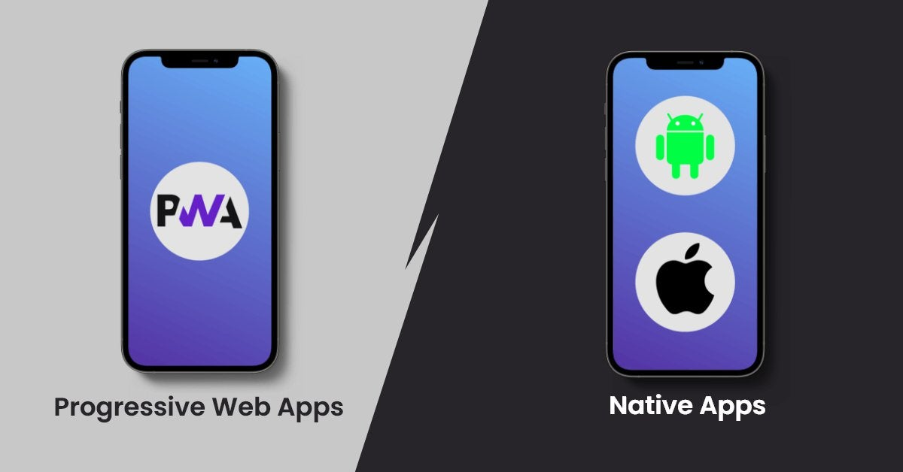
→
https://computomovil.fi-unam.com
X
HOME
PWA
FUNCION
ANTES
ACTUAL
EJEMPLOS
FUTURO
USUARIO
RETOS

Slide 3
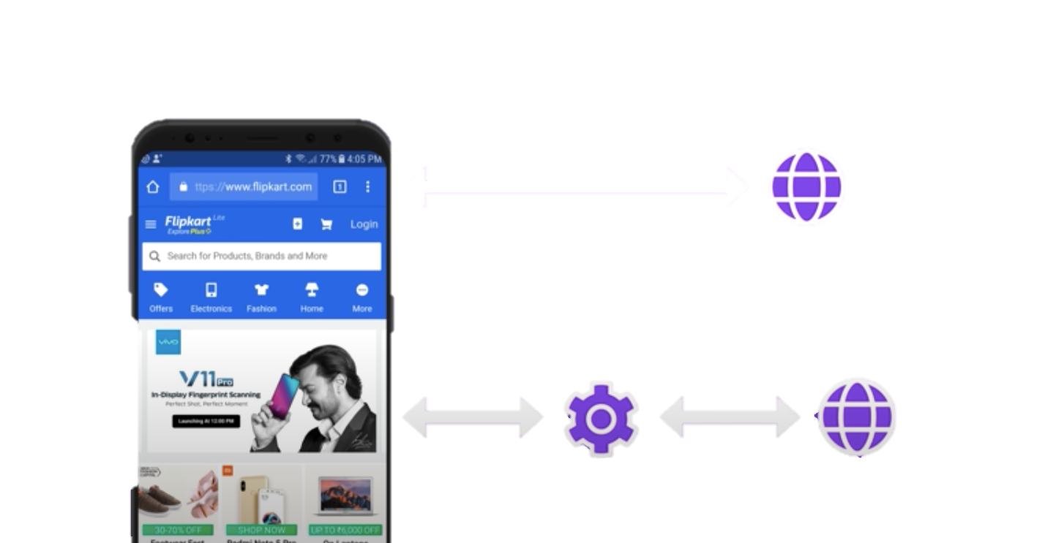
→
https://computomovil.fi-unam.com
X
HOME
PWA
FUNCION
ANTES
ACTUAL
EJEMPLOS
FUTURO
USUARIO
RETOS

Slide 4
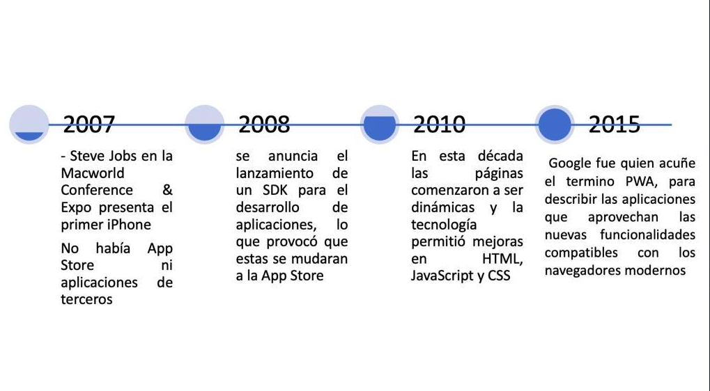
→
https://computomovil.fi-unam.com
X
HOME
PWA
FUNCION
ANTES
ACTUAL
EJEMPLOS
FUTURO
USUARIO
RETOS

Slide 5
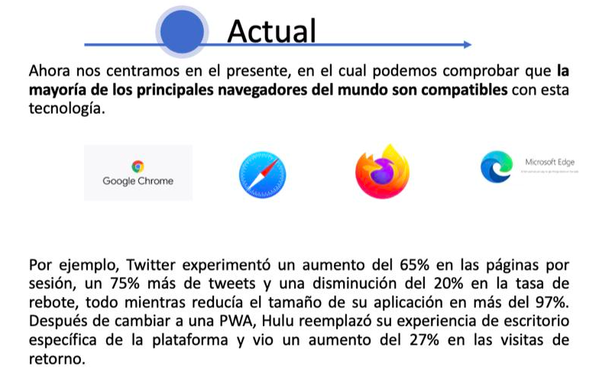
→
https://computomovil.fi-unam.com
X
HOME
PWA
FUNCION
ANTES
ACTUAL
EJEMPLOS
FUTURO
USUARIO
RETOS

Slide 6
→
https://computomovil.fi-unam.com
X
HOME
PWA
FUNCION
ANTES
ACTUAL
EJEMPLOS
FUTURO
USUARIO
RETOS
TWITTER
PINTEREST Y STARBUCKS
TINDER
PAC-MAN
TELEGRAM
DUOLINGO

Slide 7

→
https://computomovil.fi-unam.com
X
HOME
PWA
FUNCION
ANTES
ACTUAL
EJEMPLOS
FUTURO
USUARIO
RETOS

Slide 8


→
https://computomovil.fi-unam.com
X
HOME
PWA
FUNCION
ANTES
ACTUAL
EJEMPLOS
FUTURO
USUARIO
RETOS
Ideal para dispositivos con pocos recursos de hardware
Compatibilidad
Viable para redes de baja velocidad
PWA 99% más ligera
Interfaz más rápida y cómoda
Duplicación de órdenes

Slide 9


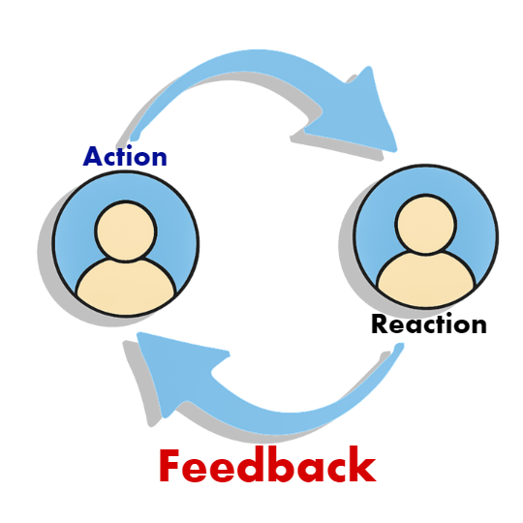


→
https://computomovil.fi-unam.com
X
HOME
PWA
FUNCION
ANTES
ACTUAL
EJEMPLOS
FUTURO
USUARIO
RETOS
Adaptabilidad al cambio
Buen desempeño offline
Retroalimentaciòn
Buen uso de notificaciones push
Accesibilidad

Slide 10
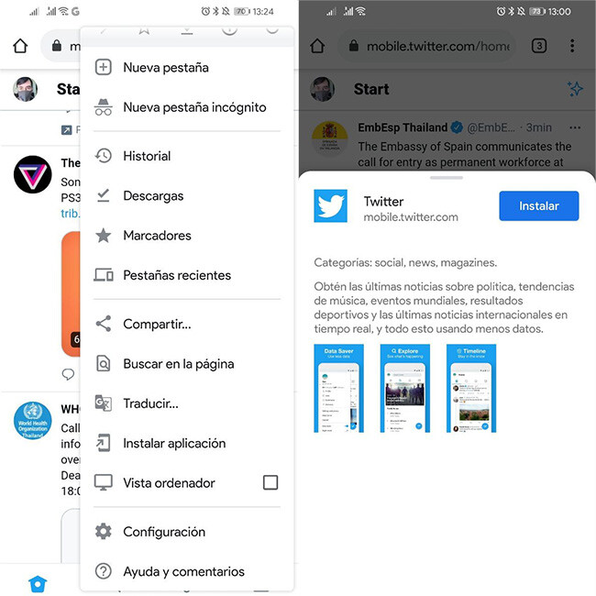

→
https://computomovil.fi-unam.com
X
HOME
PWA
FUNCION
ANTES
ACTUAL
EJEMPLOS
FUTURO
USUARIO
RETOS

Slide 11
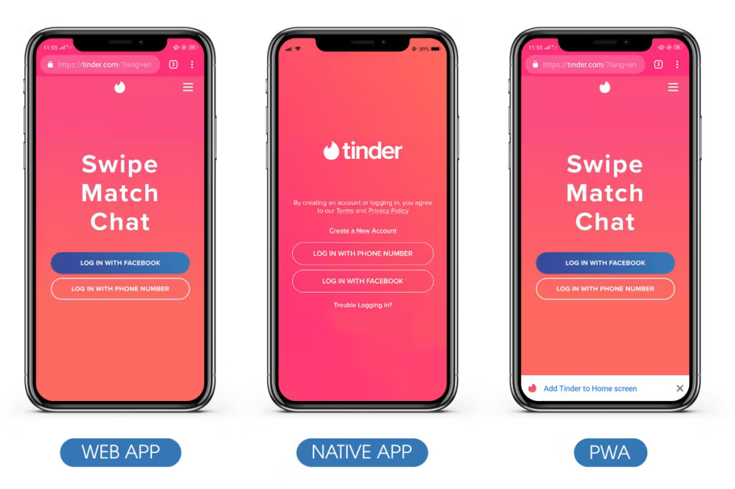
→
https://computomovil.fi-unam.com
X
HOME
PWA
FUNCION
ANTES
ACTUAL
EJEMPLOS
FUTURO
USUARIO
RETOS

Slide 12
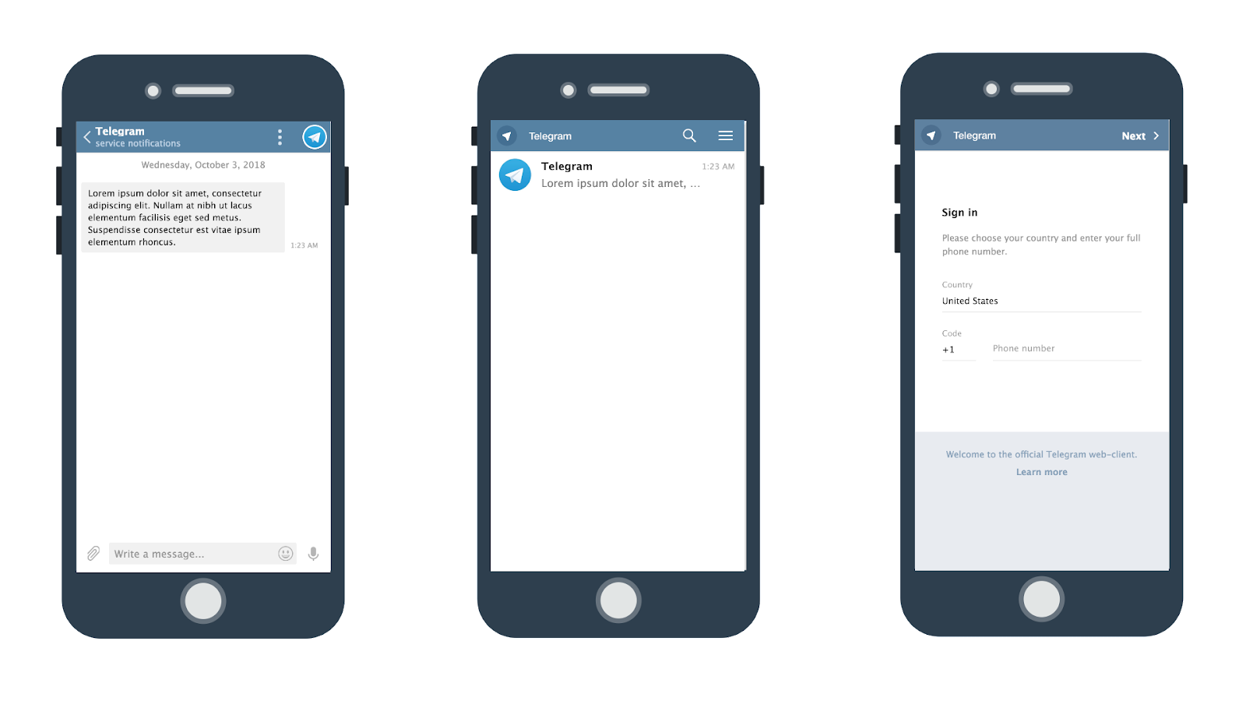
→
https://computomovil.fi-unam.com
X
HOME
PWA
FUNCION
ANTES
ACTUAL
EJEMPLOS
FUTURO
USUARIO
RETOS

Slide 13
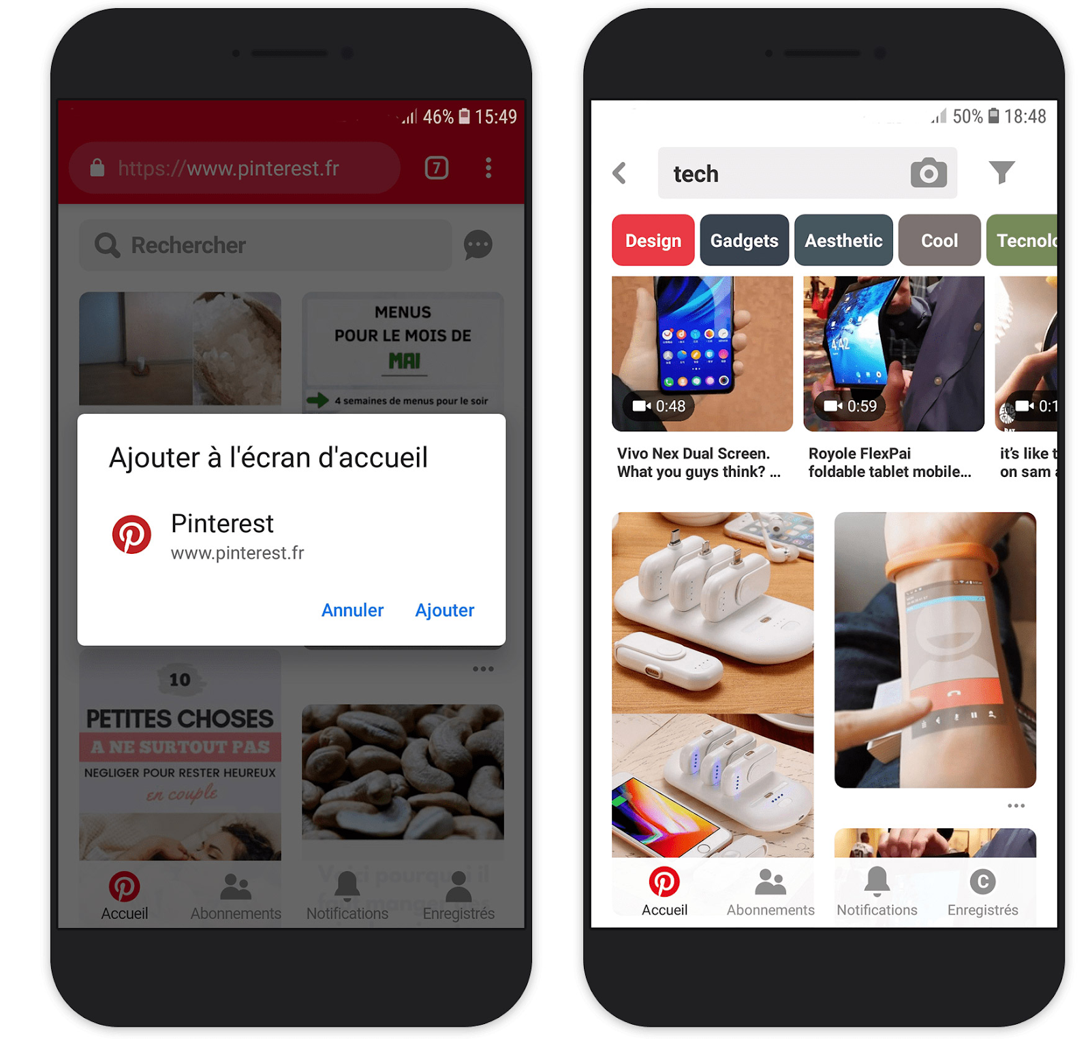
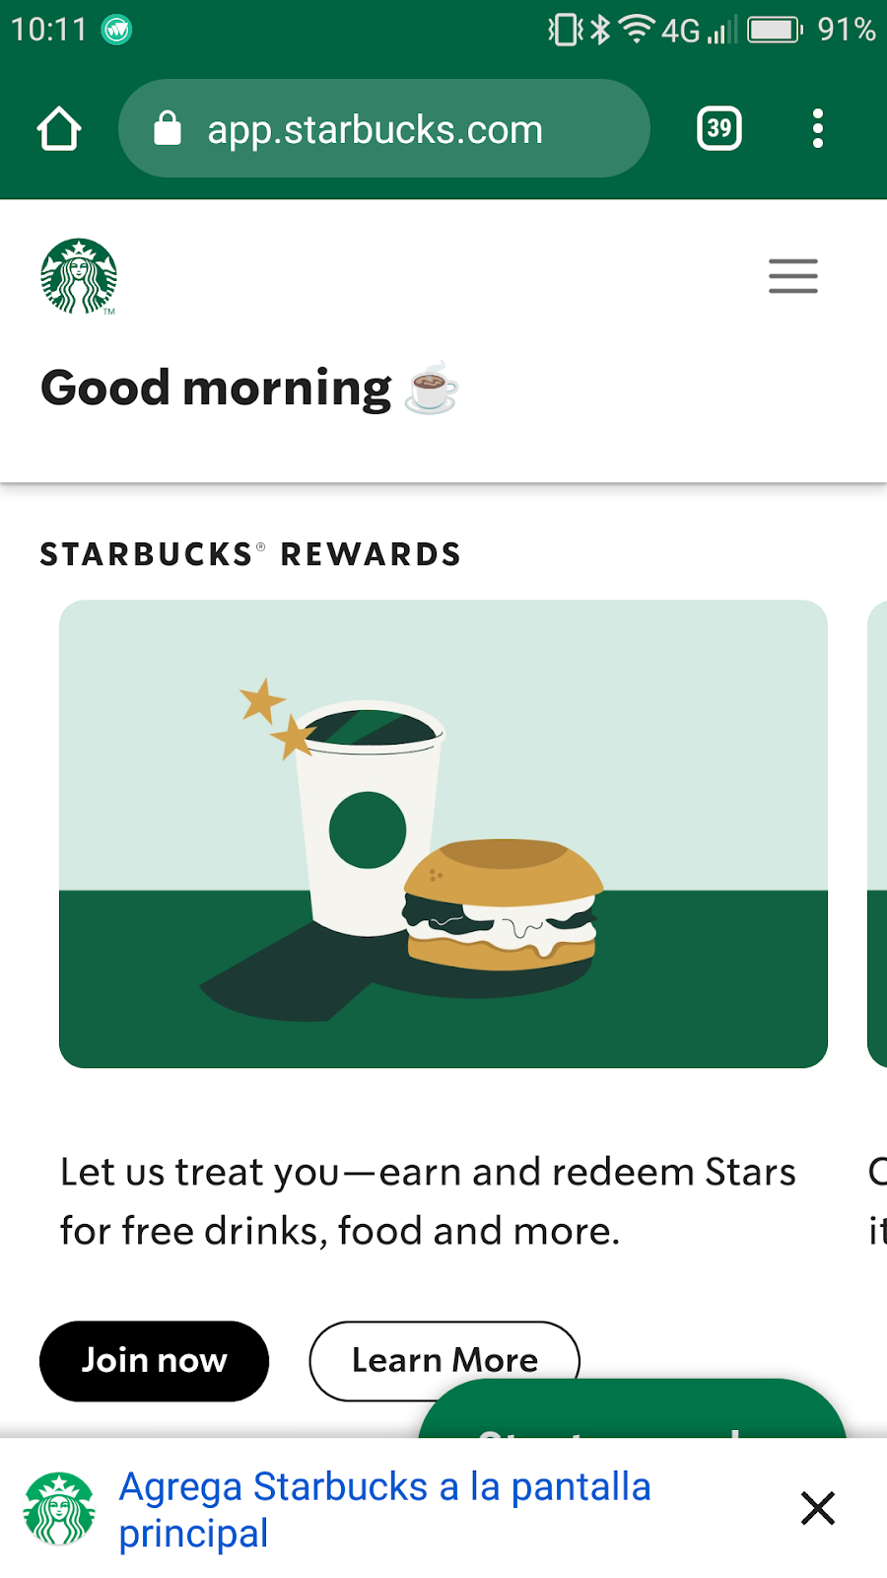
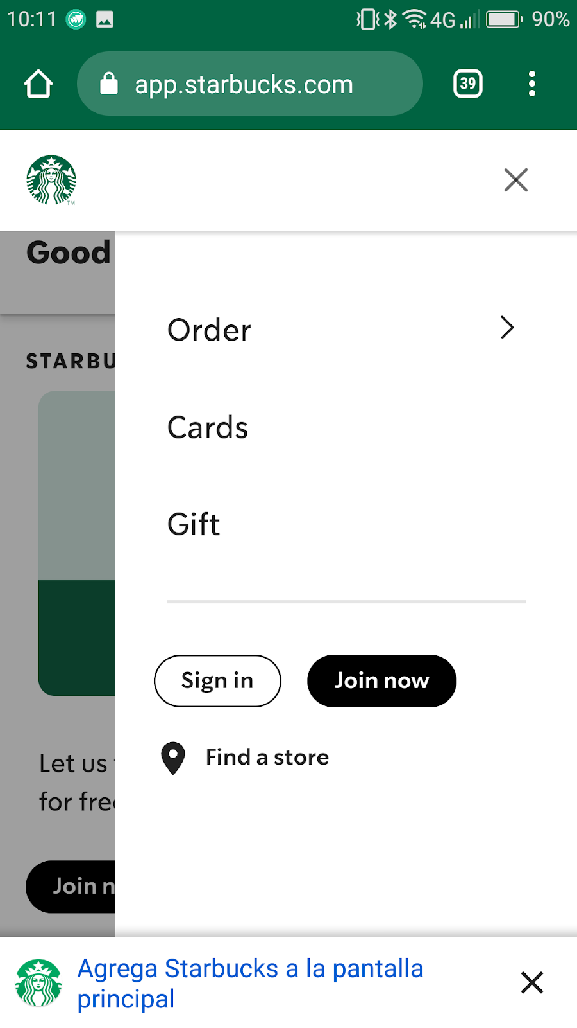
→
https://computomovil.fi-unam.com
X
HOME
PWA
FUNCION
ANTES
ACTUAL
EJEMPLOS
FUTURO
USUARIO
RETOS

Slide 14
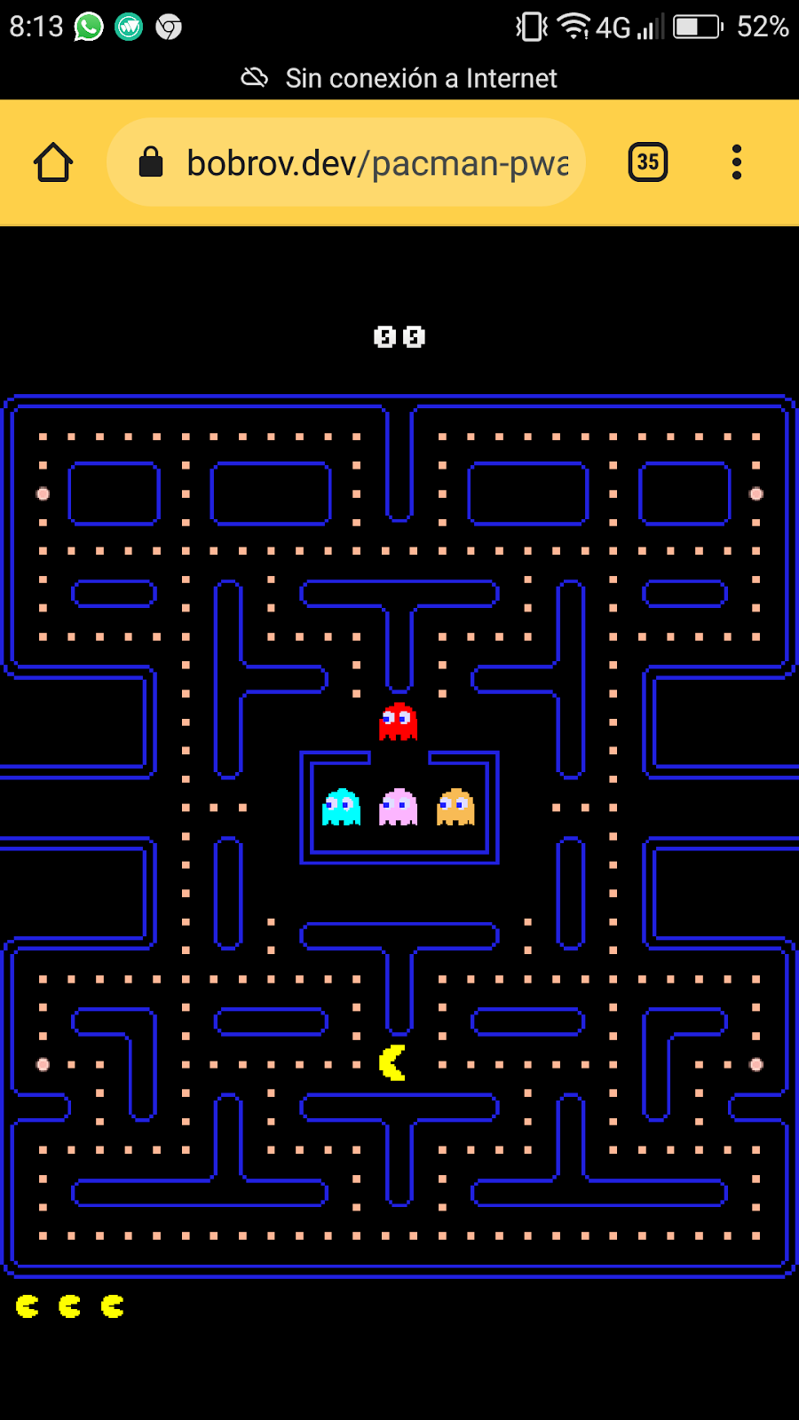
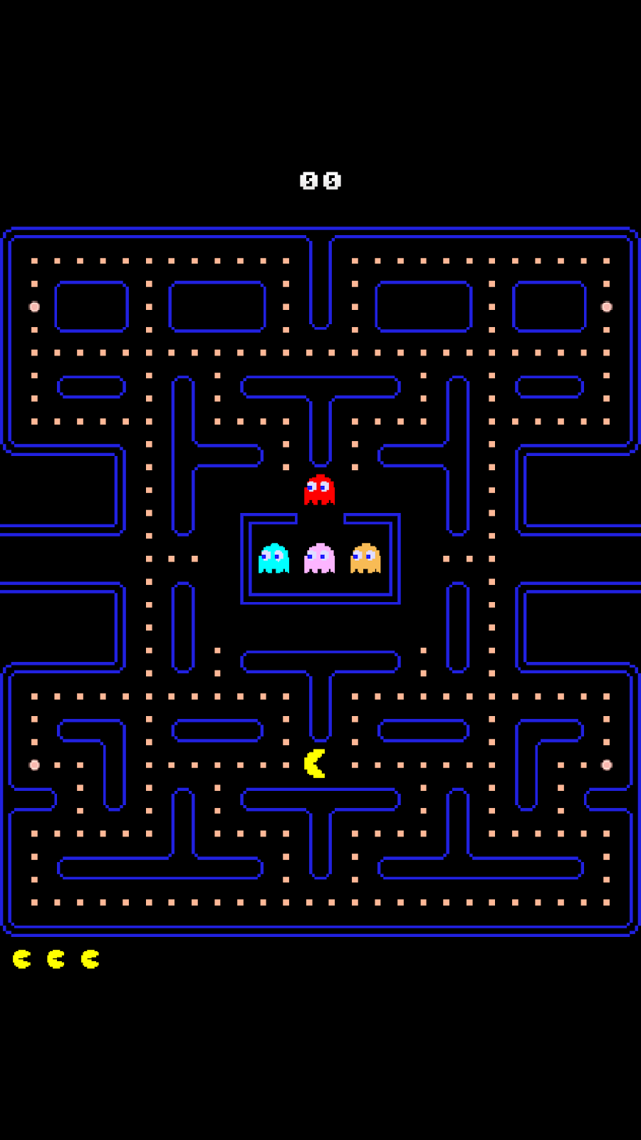
→
https://computomovil.fi-unam.com
X
HOME
PWA
FUNCION
ANTES
ACTUAL
EJEMPLOS
FUTURO
USUARIO
RETOS

Slide 15



→
https://computomovil.fi-unam.com
X
HOME
PWA
FUNCION
ANTES
ACTUAL
EJEMPLOS
FUTURO
USUARIO
RETOS

Slide 16
→
https://computomovil.fi-unam.com
X
HOME
PWA
FUNCION
ANTES
ACTUAL
EJEMPLOS
FUTURO
USUARIO
RETOS
REFLEXIONES
La idea de las PWA es muy buena, sin embargo, el hecho de que hasta este momento tengan bastantes limitantes siendo la más importante la compatibilidad con ciertos navegadores y sistemas operativos, limita su mercado y al mismo tiempo genera opiniones divididas entre los usuarios que en algún momento las utilizan, pues para algunos que cuentan con dispositivos de recursos limitados estas son una gran alternativa para ayudar a mejorar el rendimiento de ciertas aplicaciones en sus dispositivos, mientras que existen otros usuarios con otras necesidades que no les encuentran el beneficio.
Considerando lo mencionado anteriormente, podemos decir que no, las aplicaciones web progresivas no van a reemplazar a las aplicaciones nativas, sin embargo, es evidente que sí van a seguir haciéndose camino en el mercado y si logran superar los obstáculos que las limitan en la actualidad su revolución en el mercado le traería ya no sólo beneficios a los usuarios si no a los desarrolladores también, sobre todo aquellos desarrolladores independientes, pues podrían distribuir sus aplicaciones sin la necesidad de depender de una tienda de aplicaciones, de momento es difícil que esto suceda ya que implicaría que las tiendas de aplicaciones ya no recibirían cierto porcentaje de las aplicaciones, además de que comenzarían a ser su competencia directa.

